Slide 1


UBND PHƯỜNG VIỆT HƯNG
TRƯỜNG MẦM NON GIANG BIÊN
PHÁT TRIỂN THẨM MỸ
Đề tài: Dạy hát“ màu hoa”
Nghe hát: “Ngày mùa vui”
Lứa tuổi: 3 – 4 tuổi
Giáo viên: Nguyễn Thị Hải Yến
Đỗ Thị Hường

Slide 2
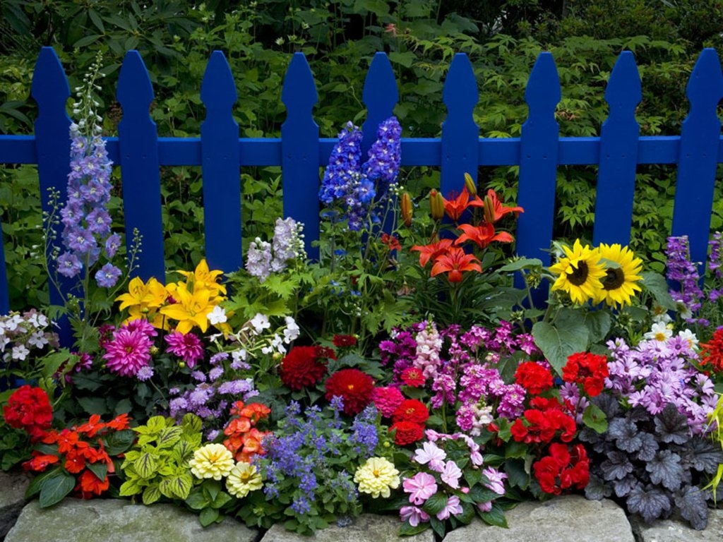

Slide 3
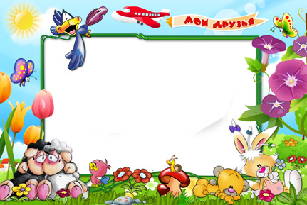

Dạy hát:
Màu hoa

Slide 4

Trẻ hát

Slide 5

Nghe hát:
Ngày mùa vui

